Slide 1
第八章 层级建模方法

Slide 2
内容提要
图符和实例
层级模型
机器人手臂的实现
机器人的实现
动画

Slide 3
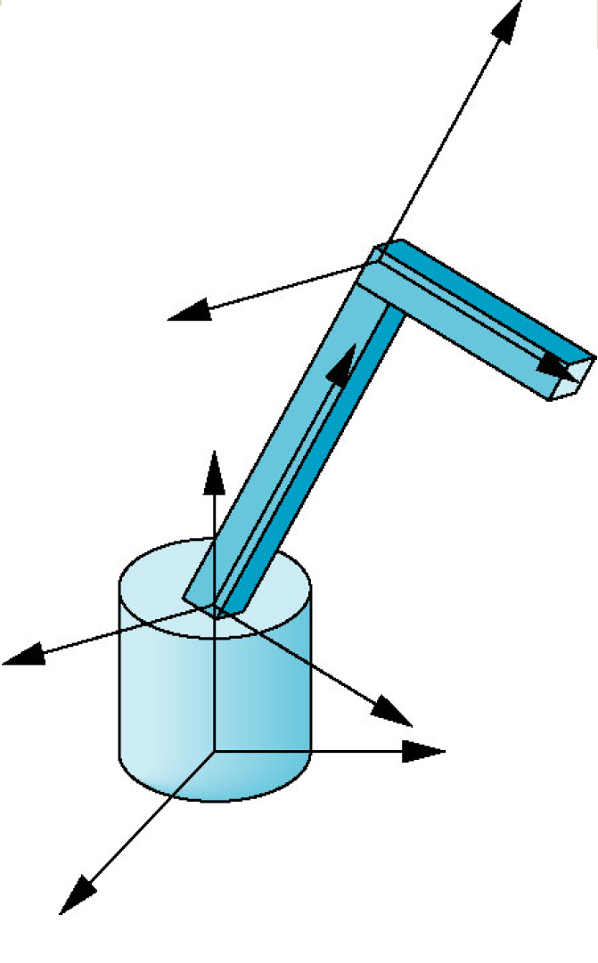
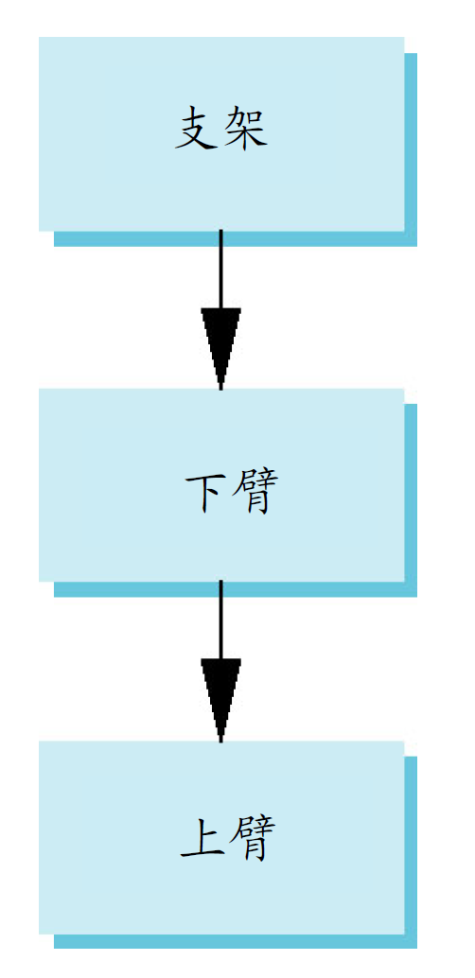
关联模型
机器人手臂就是一个关联模型(articulated model)
部件之间在关节处连接在一起
可以通过给定关节角指定模型的状态

Slide 4
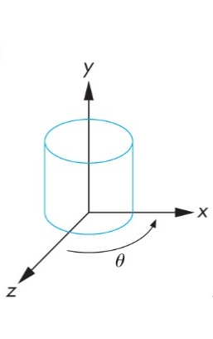

运动自由度
支架独立旋转
单个角度确定它的位置
下臂与支架相连
它的位置与支架的旋转相关，会随着支架运动
必须相对于支架平移，并且绕关节处旋转
上臂与下臂相连
它的位置与支架和下臂的位置有关，会随着下臂运动
相对于下臂平移，并且绕与下臂相连的关节处旋转

Slide 5
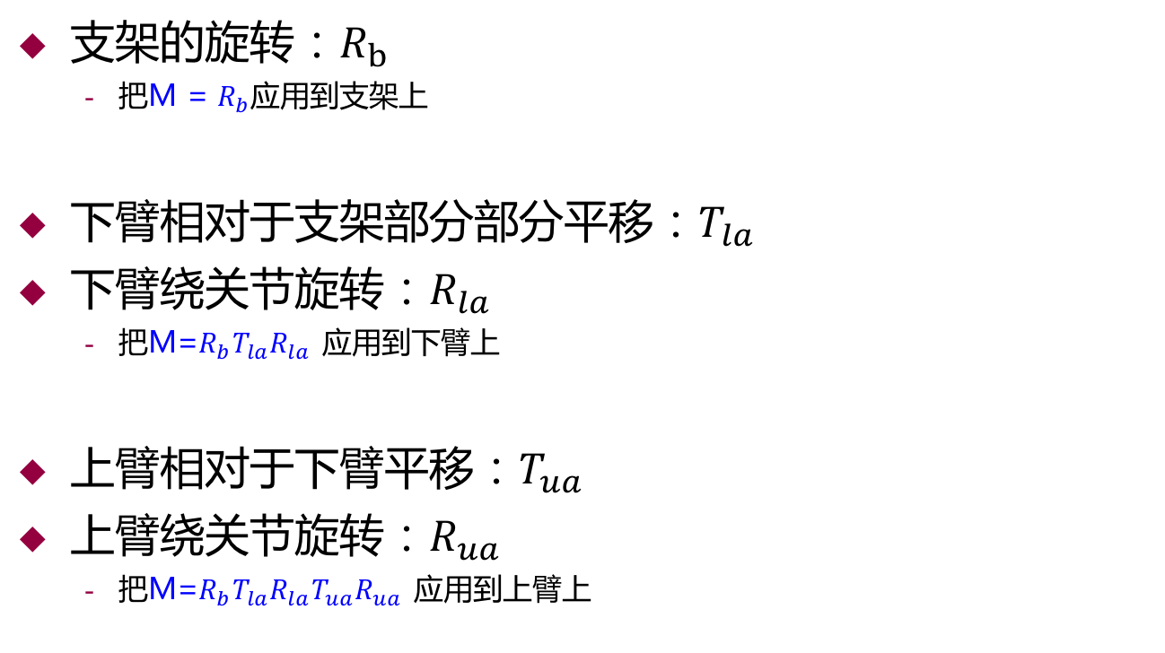
变换矩阵
支架的旋转：$R_{b}$
把M = $R_{b}$应用到支架上
下臂相对于支架部分部分平移：$T_{la}$
下臂绕关节旋转：$R_{la}$
把M=$R_{b}T_{la}R_{la}$ 应用到下臂上
上臂相对于下臂平移：$T_{ua}$
上臂绕关节旋转：$R_{ua}$
把M=$R_{b}T_{la}R_{la}T_{ua}R_{ua}$ 应用到上臂上

Slide 6
机器人手臂的OpenGL实现
以增量的方式改变模-视矩阵以体现运动联动性：
假设给定了三个关节角：Theta[Base], Theta[LowerArm], Theta[UpperArm]
model_view = RotateY(Theta[Base] ); //支架变换矩阵
base(); //绘制支架
model_view = model_view * Translate(0.0, BASE_HEIGHT, 0.0)
* RotateZ(Theta[LowerArm]); //下臂变换矩阵
lower_arm(); //绘制下臂
model_view = model_view * Translate(0.0, LOWER_ARM_HEIGHT, 0.0)
* RotateZ(Theta[UpperArm]); //上臂变换矩阵
upper_arm(); //绘制上臂

Slide 7
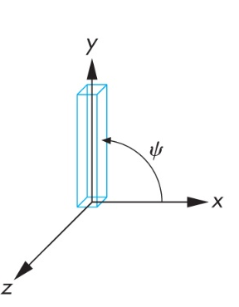
机器人手臂的OpenGL实现
绘制每一个部件实例：图符 + 实例变换矩阵
实验补充1中以单位正方体作为图符：中心在原点，边长为1
以上臂为例：
Void upper_arm()
{
mat4 instance = Translate( 0.0, 0.5 * UPPER_ARM_HEIGHT, 0.0 )
* Scale(UA_WIDTH, UA_HEIGHT, UA_WIDTH ) ;
//按长宽高缩放正方体，并且平移使得底面在y=0上
glUniformMatrix4fv(ModelView, 1, GL_TRUE, model_view * instance );
//将完整的模-视矩阵传给shader
glDrawArrays( GL_TRIANGLES, 0, NumVertices ); //绘制相应的三角面片
}

Slide 8
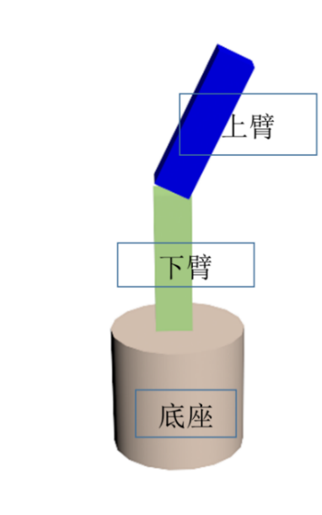
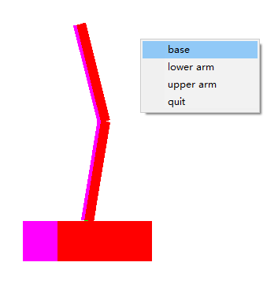
实验补充 1
层级建模-机械手臂
了解层级建模基本概念
掌握简单平移，缩放，旋转的矩阵构建
了解变换矩在层级模型父子节点间的传递关系
高配版：
低配版：

Slide 9
内容提要
图符和实例
层级模型
机器人手臂的实现
机器人的实现
动画

Slide 10
大纲
1
Section
机器人的实现

Slide 11
机器人手臂的OpenGL实现
因为结构比较简单，在实现时没有用树形数据结构去存储和操作，直接逐个绘制
//支架变换矩阵
model_view = RotateY(Theta[Base] );
base(); //绘制支架
//下臂变换矩阵
model_view = model_view * Translate(0.0, BASE_HEIGHT, 0.0)
* RotateZ(Theta[LowerArm]);
lower_arm(); //绘制下臂
//上臂变换矩阵
model_view = model_view * Translate(0.0, LOWER_ARM_HEIGHT, 0.0)
* RotateZ(Theta[UpperArm]);
upper_arm(); //绘制上臂

Slide 12
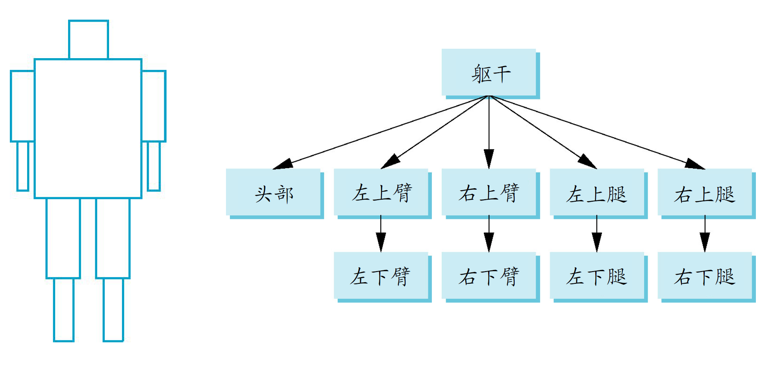
机器人的树结构
但是对于具有更复杂的结构的模型，通过树结构的遍历来确定部件的绘制顺序会使更加便捷：
先序遍历：沿着树左子树开始访问节点，一直遍历到树叶子节点，然后回溯到树上一层访问第一个右子树，照此一直递归下去

Slide 13
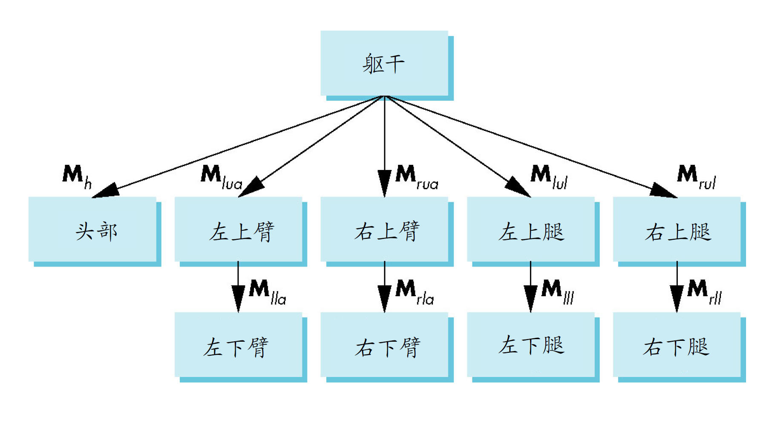


带有矩阵的树结构
每一个节点需要定义一个相对于父节点的变换矩阵：
$M$：定位和定向整个模型，它作用在根节点躯干上
$M_{h}$：相对于躯干定位头部
$M_{lua}{,M}_{rua}{,M}_{lul}{,M}_{rul}$：相对于躯干定位四肢的上半部分
$M_{lla}{,M}_{rla}{,M}_{lll}{,M}_{rll}$：相对于四肢的上半部分定位各自的下半部分
$$M$$

Slide 14
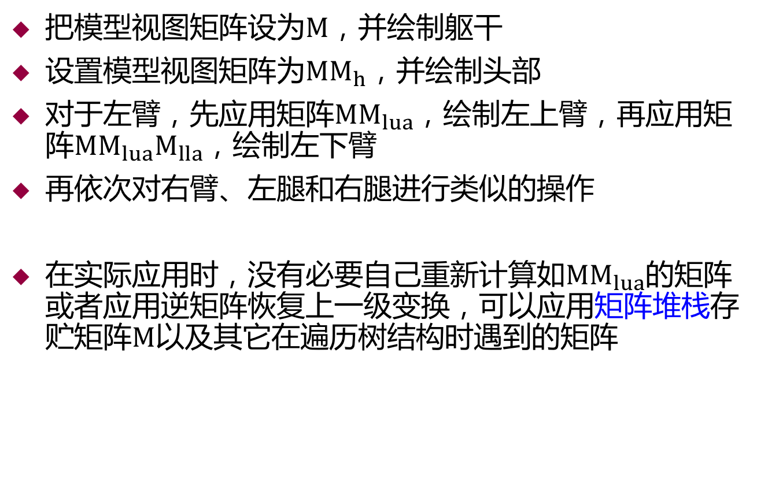
基于堆栈的遍历
$$M$$
把模型视图矩阵设为$M$，并绘制躯干
设置模型视图矩阵为${MM}_{h}$，并绘制头部
对于左臂，先应用矩阵${MM}_{lua}$，绘制左上臂，再应用矩阵${MM}_{lua}M_{lla}$，绘制左下臂
再依次对右臂、左腿和右腿进行类似的操作
在实际应用时，没有必要自己重新计算如${MM}_{lua}$的矩阵或者应用逆矩阵恢复上一级变换，可以应用矩阵堆栈存贮矩阵$M$以及其它在遍历树结构时遇到的矩阵

Slide 15
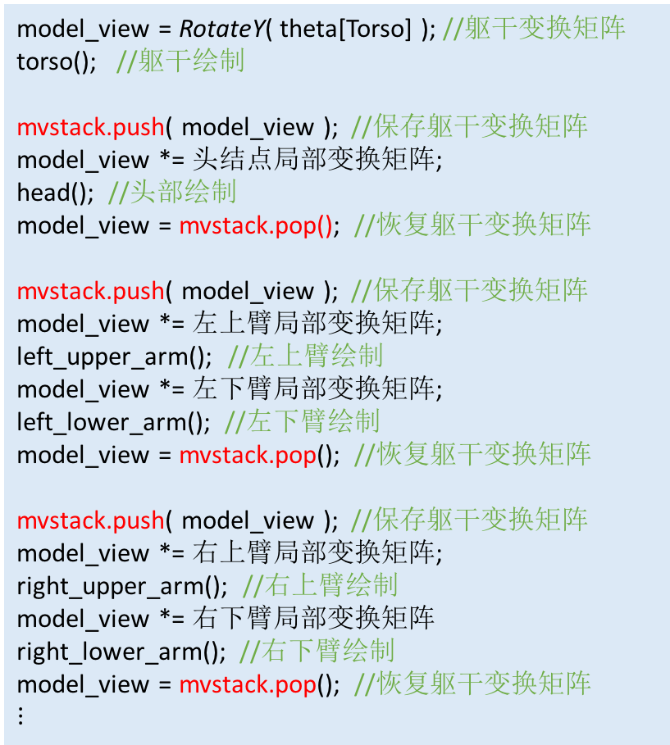

遍历代码
model_view = RotateY( theta[Torso] ); //躯干变换矩阵
torso(); //躯干绘制
mvstack.push( model_view ); //保存躯干变换矩阵
model_view *= 头结点局部变换矩阵;
head(); //头部绘制
model_view = mvstack.pop(); //恢复躯干变换矩阵
mvstack.push( model_view ); //保存躯干变换矩阵
model_view *= 左上臂局部变换矩阵;
left_upper_arm(); //左上臂绘制
model_view *= 左下臂局部变换矩阵;
left_lower_arm(); //左下臂绘制
model_view = mvstack.pop(); //恢复躯干变换矩阵
mvstack.push( model_view ); //保存躯干变换矩阵
model_view *= 右上臂局部变换矩阵;
right_upper_arm(); //右上臂绘制
model_view *= 右下臂局部变换矩阵
right_lower_arm(); //右下臂绘制
model_view = mvstack.pop(); //恢复躯干变换矩阵
$$⋮$$
$$M$$

Slide 16
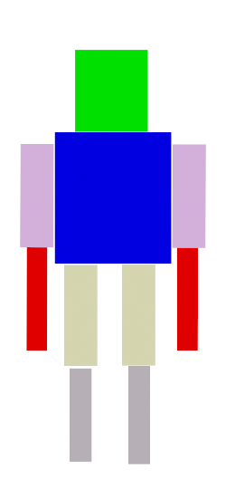
部件绘制
在示例代码中没有对状态进行修改
例如没有改变颜色，可以在各个部件绘制过程中分别赋色
对每一个部件，同样需要一个从图符到实例的变换：
push和pop操作起到代码隔离作用，防止误操作
Void upper_arm()
{
mvstack.push( model_view ); //保存当前模-视变换矩阵
mat4 instance = Translate( 0.0, 0.5 * UPPER_ARM_HEIGHT, 0.0 )
* Scale(UA_WIDTH, UA_HEIGHT, UA_WIDTH ) ;
//按长宽高缩放正方体，并且平移使得底面在y=0上
glUniformMatrix4fv(ModelView, 1, GL_TRUE, model_view * instance );
//将完整的模-视矩阵传给shader
colorCube(); // 给部件赋色
glDrawArrays( GL_TRIANGLES, 0, NumVertices ); //绘制相应的三角面片
model_view = mvstack.pop(); //恢复当前模-视变换矩阵
}

Slide 17
递归遍历
上述遍历代码描述了特定的树结构，并采用了特定的遍历策略：先序遍历
能否设计更一般的方法，不需要将所有的节点按遍历顺序逐个写出呢？-- 递归调用:
void traverse(treenode *node)
{
if(root == NULL) return;
mvstack.push(model_view);
model_view = model_view * node->m;
node->render();
if(node ->child!=NULL) traverse(root->child);
model_view = mvstack.pop();
if(root->sibling!=NULL) traverse(root->sibling);
}
对于子节点，以增量方式改变模-视矩阵
对于兄弟节点，恢复初始模-视矩阵

Slide 18
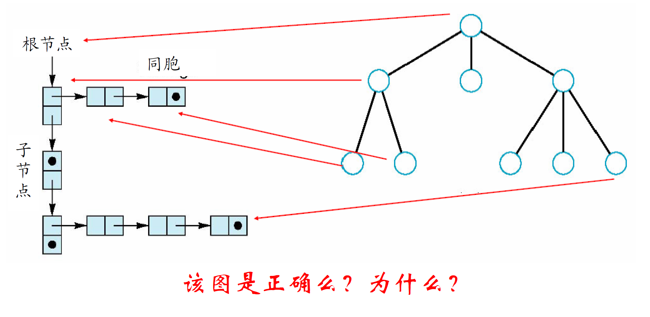
树数据结构
需要一个数据结构表示树，从而支持上述遍历方式
采用左子右亲（left-child right-sibling）结构：
应用链表结构
在数据结构中每个节点有两个指针
左：子节点链表
右：下一个兄弟节点

Slide 19

树节点的结构
在每个节点需要存贮下列信息：
child: 指向子节点的指针
silbling: 指向兄弟节点的指针
f: 一个函数指针，指向节点表示对象的绘制函数
m: 乘在当前模型视图矩阵右边的齐次坐标矩阵
表示从父节点到当前节点的变化矩阵
struct treenode
{
mat4 m;
void (*f)( ) ;
struct treenode *sibling ;
struct treenode *child ;
} ;
$$M$$

Slide 20
大纲
2
Section
动画

Slide 21
动画
机器人手臂和机器人都是关联模型(articulated model)
这些模型都包含了一些由关节连接起来的刚体部件
主要改变各个关节角就可以使这些模型随时间变化而改变位置，即绘制这些模型的动画效果

Slide 22
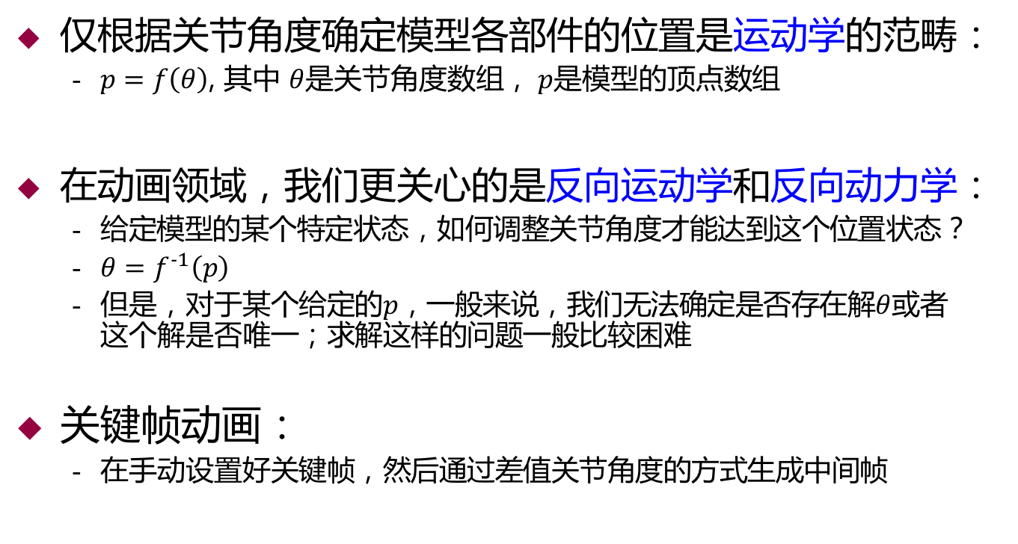
运动学和反向运动学
仅根据关节角度确定模型各部件的位置是运动学的范畴：
$p=f\left(θ\right)$, 其中 $θ$是关节角度数组， $p$是模型的顶点数组
在动画领域，我们更关心的是反向运动学和反向动力学：
给定模型的某个特定状态，如何调整关节角度才能达到这个位置状态？
$θ=f^{−1}\left(p\right)$
但是，对于某个给定的$p$，一般来说，我们无法确定是否存在解$θ$或者这个解是否唯一；求解这样的问题一般比较困难
关键帧动画：
在手动设置好关键帧，然后通过差值关节角度的方式生成中间帧

Slide 23
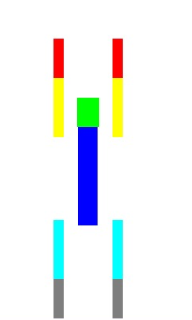
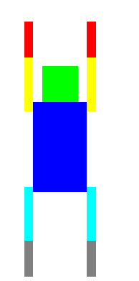
实验补充 2
层级建模-人形机器人
掌握根据层级结构深度遍历层级树的方法
掌握采用堆栈的方式在父子和兄弟节点直接传递变换矩阵的方法
高配版：
低配版：

Slide 24
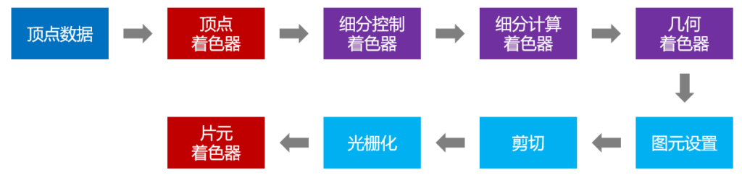
图形绘制原理
计算机图形绘制的高层观点：
以应用程序为起点，而以图像的生成为终点
输入：顶点和状态变量，即几何对象、属性和相机参数等
输出：位于帧缓存中的彩色像素阵列
OpenGL渲染管线：
编程处理
使用默认设置

Slide 25
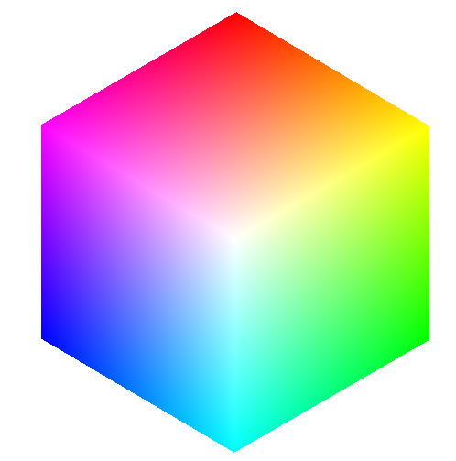
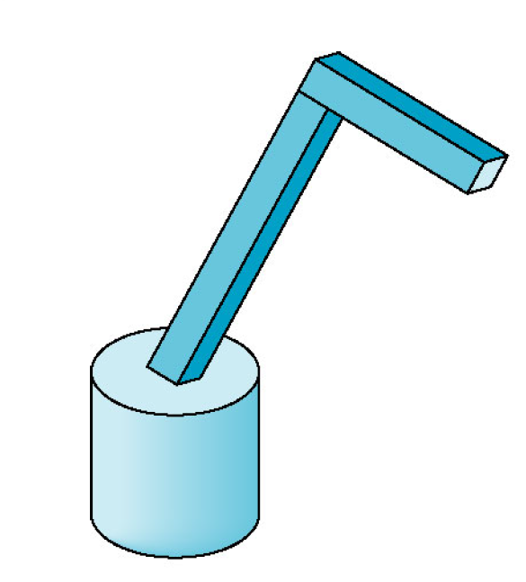
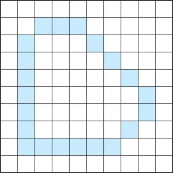
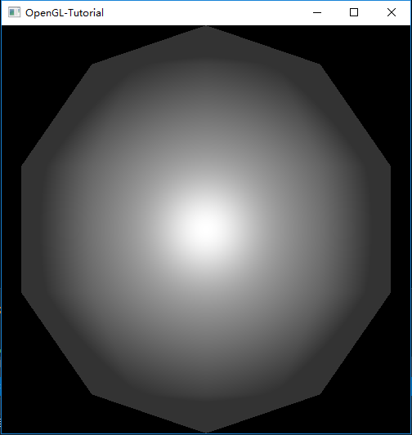
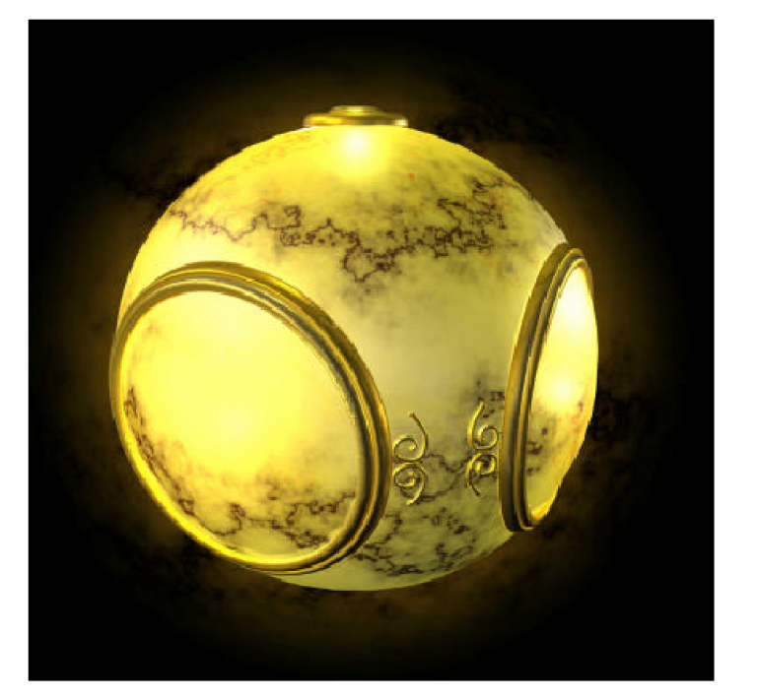
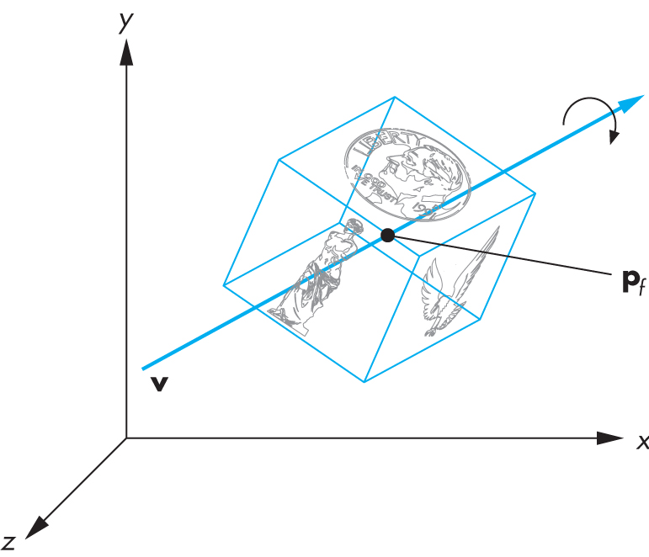
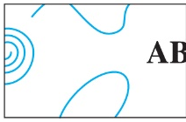
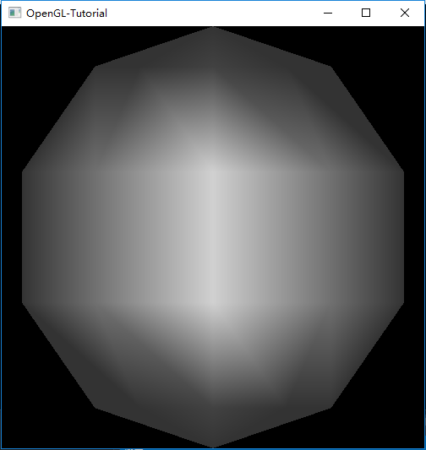
主要任务
图形绘制系统的4个主要任务：
基本图元
层级建模
光栅化
Phong着色
纹理映射
Ch02
Ch08
Ch06
Ch05
Ch07
建模
几何处理
光栅化
片元处理
帧缓存
模-视变换
投影
裁剪
隐藏面消除
Ch03
Ch04
Ch06
Ch06

